Slide 1

Paano mo ipinapakita ang pagiging HOSPITABLE?
Notes:
BILANG ISANG PILIPINO, KILALA TAYO SA IBANG BANSA SA PAGIGING HOSPITABLE, PAANO NINYO IPINAPAKITA ANG KAUGALIANG ITO?
ANO ANG TAWAG NATIN SA MGA NAKASULAT SA PISARA?

Slide 2

G
P
A
N
G
U
N
U
S
A
P
Notes:
ANONG MAYROON SA MGA PANGUNGUSAP NA ITO NA MATATAGPUAN DIN SA ATING KATAWAN?
ANG MGA BAHAGI NG PANGUNGUSAP AY 2 LAMANG: ANG PAKSA AT ANG PANAGURI NA SIYANG TATALAKAYIN NATIN NGAYON. PERO BAGO ANG LAHAT, ANO BA ANG PANGUNGUSAP?

Slide 3
Ano ba ang pangungusap?

Slide 4
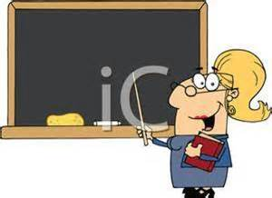
Ito ay grupo ng mga salita at/o isang sambitlang may patapos na himig sa dulo.
Notes:
KASI ANG ALAM NATIN , ANG PANGUNGUSAP AY BINUBUO NG MGA SALITA AT NAGTATAGLAY NG KUMPLETONG KAISIPAN. PERO MAAARI RING ISANG SAMBITLA NA MAY PATAPOS NA HIMIG SA DULO. ANO ANG IBIG SABIHIN NITO? ANG PATAPOS NA HIMIG NA ITO ANG NAGSASAAD NA NAIPAHAYAG NA NG NAGSASALITA ANG ISANG DIWA O KAISIPANG NAIS NIYANG IPAABOT SA KAUSAP.

Slide 5

HALIMBAWA:
Nanay!
Aray!
May sunog!
Halika.
Umuulan.
Opo.
Magandang umaga po.
Notes:
NARITO ANG ILANG HALIMBAWA.

Slide 6

S a n g k a p
Paksa
Panaguri
Notes:
AYAN, GAYA NG SINABI NATIN KANINA, MAY 2 BAHAGI O SANGKAP ANG PANGUNGUSAP. ITO AY ANG PAKSA, AT ANG PANAGURI. ANO ANG PAKSA?

Slide 7

paksa
Ito ang bahaging pinagtutuunan ng pansin sa loob ng pangungusap.
Notes:
AYAN. ANG PAKSA ANG SIYANG TEMA SA LOOB NG PANGUNGUSAP O SA ISANG USAPAN. DITO UMIIKOT ANG LAHAT NG SINABI NG NAGSASALITA. NOONG UNA, ANG PAKSA AY TINATAWAG NA SIMUNO PERO SA TULONG NG ILANG PAG-AARAL, NALAMAN NG MGA LINGGWISTA O YUNG MGA NAG-AARAL NG ATING WIKA, NA HIGT NA TINATAGLAY NG SALITANG PAKSA ANG TUNAY NA KAHULUGAN NG BAHAGI NG PANGUNGUSAP. KUNG BAGA, HIGIT NA ANGKOP NA GAMITIN ANG SALITANG PAKSA BILANG BAHAGI NG PANGUNGUSAP KAYSA SA SALITANG SIMUNO. HALIMBAWA: GUMAMIT TAYO NG ISANG PANGUNGUSAP MULA SA ENGLISH: I CUT THE WOOD. ANG I AY SIYANG SIMUNO DAHIL ITO ANG GUMAGANAP NG KILOS. NGAYON, KUNG ISASALIN O ITATRANSLATE NATIN ITO SA WIKANG FILIPINO: SINIBAK KO ANG KAHOY. SA PANGUNGUSAP NA ITO, ANG KO AY TAGAGANAP LAMANG NG PANDIWA O VERB NA SINIBAK, AT KUNG PAGBABASEHAN NATIN ANG AYOS NG PANGUNGUSAP, KUNG SAAN ITO AY NASA KARANIWANG AYOS, ANG SINIBAK KO AY KABILANG LAMANG NG PANAGURI, ANG KO AY SIMUNO AT ANG PAKSA AY ANG ANG KAHOY. KAYA WAG SANA KAYO MALITO SA PAGTUKOY KUNG ALIN ANG SIMUNO AT KUNG ALIN ANG PAKSA.

Slide 8

panaguri
Ito ang bahagi ng pangungusap na nagbibigay ng kaalaman o impormasyon tungkol sa paksa.

Slide 9
Mga Uri ng Paksa at Panaguri
PAKSANG PANGNGALAN
HAL:
Naghihintay ng ulan ang mga magsasaka.
PANAGURING PANGNGALAN
HAL:
Tungkol sa pagbabayad ng buwis ang editoryal ngayon.

Slide 10
2. PAKSANG PANGHALIP
HAL:
Kami ay delegasyon ng Pilipinas.
2. PANAGURING PANGHALIP
HAL:
Siya ang puno ng barangay.

Slide 11
3. PAKSANG PANG-URI
HAL:
Hinahangaan ang matatalino.
3. PANAGURING PANG-URI
HAL:
Malinamnam ang manggang hinog.

Slide 12
4. PAKSANG PANG-ABAY
HAL:
Ang dito ay maghintay muna.
4. PANAGURING PANG-ABAY
HAL:
Bukas ang alis ng mga turista.

Slide 13
5. PAKSANG PANDIWA
HAL:
Huwag mong gambalain ang nananalangin.
5. PANAGURING PANDIWA
HAL:
Nagsasaka siya.

Slide 14
6. PAKSANG PAWATAS
HAL:
Hilig niya ang magtinda.
Kinalilibangan ko ang magbasa.
6. PANAGURING PAWATAS
HAL:
Manggamot ang naging trabaho niya sa nayon.

Slide 15

A
N
T
A
S

Slide 16
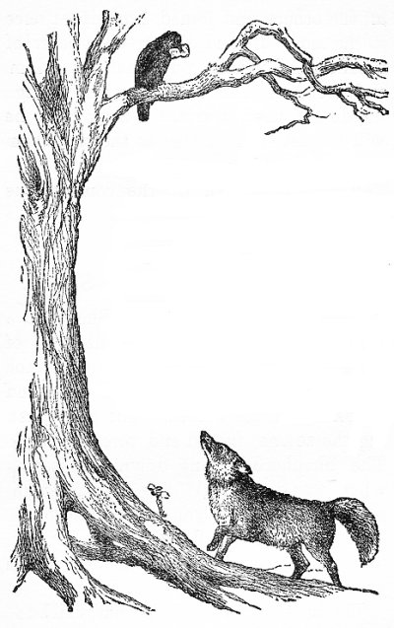
PAKSA
Ang mabuting bata ay kinagigiliwan ng marami.
Ang mabuting bata ay kinagigiliwan ng marami.
Buong Paksa
Payak na Paksa

Slide 17
PANAGURI
Ang mabuting bata ay kinagigiliwan ng marami.
Ang mabuting bata ay kinagigiliwan ng marami.
Buong Panaguri
Payak na Panaguri

Slide 18

Mga Pangungusap na Walang Paksa
Mga Pangungusap na Eksistenyal
HAL:
May mga turista ngayon sa Embarcadero.
Mayroon ding ganyan sa amin.
Notes:
ANG MGA PANGUNGUSAP NA EKSISTENSYAL AY NAGPAPAHAYAG N PAGKAMAYROON NG ISA O HIGIT PANG TAO, BAGAY, ATB. PINANGUNGUNAHAN ITO NG MGA SALITANG MAY AT MAYROON.

Slide 19
2. Mga Pangungusap na Pahanga
HAL:
Kayganda ng tanawin sa Pilipinas!
Ang tapang mo pala!
Notes:
NAGPAPAHAYAG NG DAMDAMIN NG PAGHANGA ANG GANITONG PANGUNGUSAP.

Slide 20
3. Mga Sambitla
HAL:
Ay!
Aray!
Notes:
ANG MGA SAMBITLAN TINUTUKOY AY MGA IISAHIN O DADALAWAHING PANTIG NA NAGPAPAHAYAG NG MATINDING DAMDAMIN.

Slide 21
4. Mga Pangungusap na Pamanahon
HAL:
Alas-dos na.
Mainit ngayon.
Umuulan.
Maaga pa.
Notes:
NAGSASAAD NG ORAS O URI NG PANAHON ANG MGA GANITONG PANGUNGUSAP.

Slide 22
5. Mga Pormulasyong Panlipunan
HAL:
Magandang umaga po.
Tao po.
Mano po.
Salamat po.
Notes:
MGA PAGBATI, PAGBIBIGAY-GALANG, ATB. NAKAGAWIAN NA SA LIPUNANG PILIPINO.

Slide 23
Ayos ng
Pangungusap

Slide 24

Panaguri-Paksa
Pangungusap na nasa Karaniwang-Ayos.
HAL:
Nag-aaral ng Wikang Filipino ang maraming banyaga sa Pilipinas.

Slide 25
Paksa-Panaguri
Pangungusap na nasa Di-karaniwang Pangungusap.
HAL:
Ang maraming banyaga sa Pilipinas ay nag-aaral ng Wikang Filipino.

Slide 26
GAWAIN
Sa isang buong papel,
sumulat ng isang sanaysay
tungkol sa pagiging hospitable ng mga Pilipino gamit ang iba’t ibang uri,
antas, at ayos ng
pangungusap.

